Slide 1
Курсовой проект по дисциплине МДК 01.01 «Разработка программных модулей». Тема: Разработка программного обеспечения для учёта и управления заявками на техническое обслуживание оборудования.
ПЭК ГГТУ
Орехово-Зуево
Подготовил: студент Туснолобов Г.А.
Группа: ИСП.22.2А
Специальность: 09.02.07 «Информационные системы и программирование»
Руководитель: преподаватель Климов А.А.

Slide 2
Актуальность курсового проекта
Актуальность темы обусловлена тем, что для успешной работы компании, занимающейся техническим обслуживанием оборудования, необходимо удобное и функциональное программное обеспечение, которое позволит автоматизировать процессы учёта заявок, управления задачами и контроля выполнения работ.

Slide 3
Практическая значимость курсового проекта
Практическая значимость работы заключается в том, что компания нуждается в удобном и функциональном программном решении, которое позволит повысить скорость и эффективность обработки заявок, минимизировать ошибки, связанные с ручным управлением данными, и улучшить взаимодействие с клиентами.

Slide 4
Цель и задачи курсового проекта
Цель работы — разработка программного обеспечения для учёта и управления заявками на техническое обслуживание оборудования.
Задачи работы:
• произвести обзор среды разработки;
• рассмотреть и выбрать СУБД;
• описать область применения подсистемы;
• спроектировать UML диаграмму для информационной подсистемы;
• разработать программу подсистемы на языке программирования Python;
• подключить программу к СУБД SQL;
• протестировать информационную подсистему;
• сделать выводы на основе проведенного исследования.

Slide 5
Объект, предмет и методы исследования
Объект исследования — процесс управления арендой офисных помещений.
Предмет исследования — проектирование и разработка подсистемы управления заявками на техническое обслуживание оборудования.
Методы исследования, применяемые в данном курсовом проекте, включают теоретические, эмпирические и статистические подходы. Это позволяет всесторонне рассмотреть задачу разработки системы учёта заявок на техническое обслуживание оборудования.

Slide 6
Описание этапа разработки
Анализ требований
Проектирование архитектуры (БД, backend, интерфейс)
Реализация модулей
Комплексное тестирование
Внедрение и документация
Поддержка и развитие

Slide 7
Требования к ПО
Функциональные требования | Нефункциональные требования
Учёт и хранение информации о заявках на техническое обслуживание (номер заявки, описание проблемы, дата создания, статус). Управление данными об оборудовании (тип, модель, серийный номер, местоположение). Контроль выполнения работ по заявкам Интеграция с другими системами компании Уведомления о важных событиях (например, изменение статуса заявки или просроченные задачи). | • Высокая производительность и скорость обработки данных. • Удобный и интуитивно понятный интерфейс для пользователей. • Надёжность и отказоустойчивость системы. • Защита данных • Масштабируемость системы для будущего расширения функционала. • Кроссплатформенность (возможность работы на разных операционных системах).

Slide 8
Описание предметной области
Информационная система представляет собой совокупность программных средств и данных, обеспечивающих на предприятии информационное сопровождение системы учета и контроля заявок на обслуживание

Slide 9
Анализ потенциальной аудитории
Разрабатываемая система автоматизации учета Заявок на тех. Лбслуживане предназначена для пользователей двух вариантов прав доступа- администраторов и обычного пользователя, обеспечивая каждой группе специализированный функционал: администраторам - полный контроль и аналитику над данными в программе, а пользователь в свою очередь может только просматривать данные без возможности их как либо видоизменять при этом система отличается интуитивно понятным интерфейсом, многоуровневой безопасностью и возможностью интеграции с внешними сервисами.

Slide 10
Схема структуры данных
Таблица Users
Поле | Тип данных | Описание | Пример данных
ID | INT (PK, AI) | Уникальный идентификатор | 1
Login | VARCHAR(100) | Логин для входа в систему | "admin"
Password | VARCHAR(100) | Зашифрованный пароль | "admin123" (hash)
EmployeeID | INT | ID сотрудника к которому привязаны данные для входа | "admin"

Slide 11
Схема структуры данных
Таблица Request
Поле | Тип данных | Описание | Пример данных
RequestID | INT (PK, AI) | Уникальный идентификатор заявки | 1
DeviceName | NVARCHAR(50) | Название оборудования | Ноутбук MacBook Air.
Description | NVARCHAR(50) | Описание заявки | Вздулась задняя панель, неисправность аккамулятор, замена на новый
Status | ENUM('В обработке', 'Одобрено', 'Отклонено') | Статус заявки | «Новый"
RequestDate | DATETIME | Дата и время создания заявки | "2024-05-20 14:30:00"
Phone | NVARCHAR(50) | Телефон для связи с заказчиком | 89932671071

Slide 12
Схема структуры данных
Таблица Clients
Поле | Тип данных | Описание | Пример данных
ClientID | INT (PK, AI) | Уникальный идентификатор Клиента | 1
ClientName | VARCHAR(100) | Имя клиента | Иванов Иван Иванович
phone | VARCHAR(50) | Номер телефона клиента | 89932671071

Slide 13
Схема структуры данных
Таблица Employees
Поле | Тип данных | Описание | Пример данных
EmployeeID | INT (PK, AI) | Уникальный идентификатор сотрудника | 1
Name | VARCHAR(100) | Имя сотрудника | Иванов Иван Иванович
Role | VARCHAR(50) | Роль сотрудника в приложении | Администратор

Slide 14
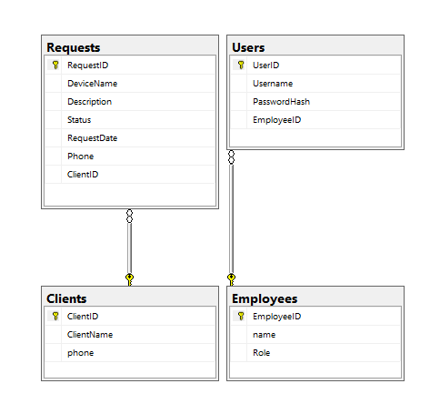
Схема структуры данных
База данных построена по реляционной модели, где таблицы связаны между собой через ключи:
Таблица «Requests» связана с таблицей «Clients» через поле ClientID.
Таблица «Users» связана с таблицей «Employees» через поле EmployeeID.
Схема связи:
Request (ClientID) → Clients (ClientID)
Users (EmployeeID) → Employees (EmployeeID)

Slide 15



Используемые средства разработки
Для реализации приложения был выбран язык программирования С#
Разработка велась в интегрированной среде разработки Visual Studio
Для хранения данных использовалась система управления базами данных SQL Server

Slide 16
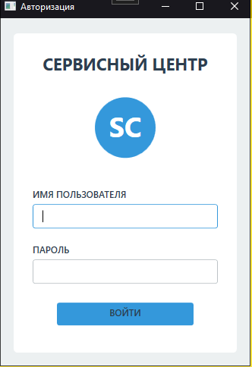
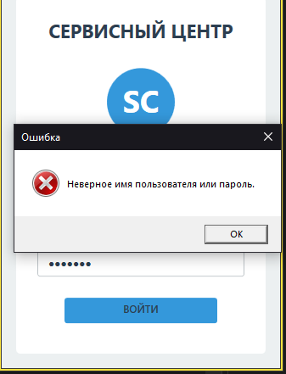
Описание этапа разработки
Рисунок 1 – Окно авторизации пользователя системы.
Рисунок 2 – Окно отображения ошибки о некорректности данных.

Slide 17
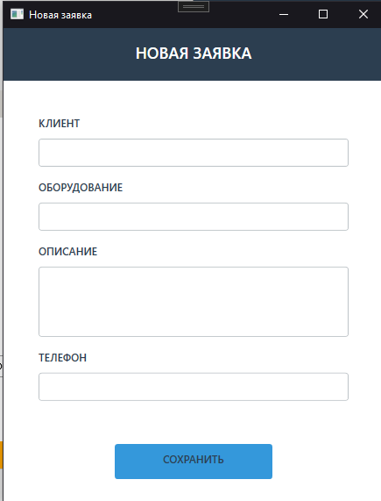
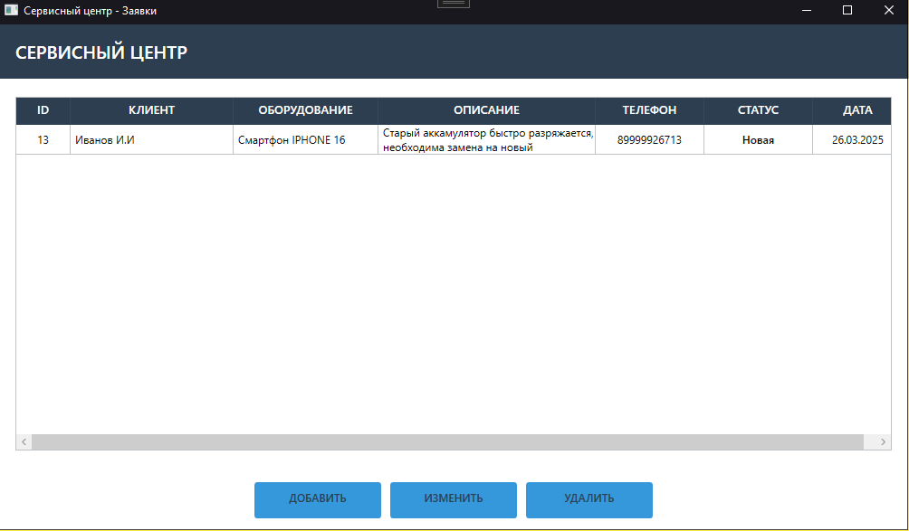
Описание этапа разработки
Рисунок 3 – Страница пользователя.
Рисунок 4 – Окно добавления данных.

Slide 18
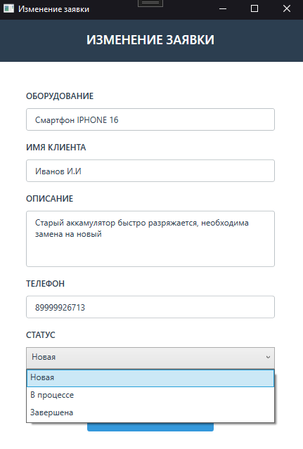
Описание этапа разработки
Рисунок 5 – Окно Обновления данных.

Slide 19
Тестирование ПО
Модульное тестирование
Интеграционное тестирование
Системное тестирование
Тестирование безопасности
Ручное тестирование

Slide 20
Вывод
Цели и задачи курсового проекта были успешно достигнуты. Разработанная система готова к внедрению и может значительно улучшить работу сервисного центра. Дальнейшая доработка сделает её ещё более функциональной, удобной и безопасной, что повысит её ценность как для компании, так и для её клиентов.

